Slide 1
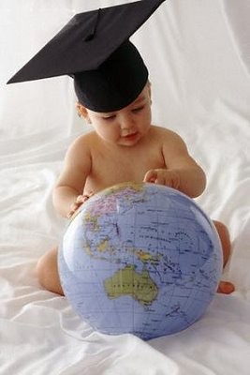
Использование приёмов мнемотехники для развития речи детей
Презентацию подготовила:
Голунова Эльмира Шамилевна

Slide 2
Проблемы речи детей дошкольного возраста:
Односложная речь;
Неспособность грамматически правильно построить предложение;
Недостаточный словарный запас;
Употребление нелитературных слов и выражений;
Бедная диалогическая речь;
Неспособность построить монолог;
Отсутствие логического обоснования своих утверждений и выводов;
Отсутствие навыков культуры речи;
Плохая дикция.

Slide 3
Мнемотехника – это система
методов и приемов, обеспечивающих успешное освоение детьми знаний об особенностях объектов природы, об окружающем мире, эффективное запоминание структуры рассказа, сохранение и воспроизведение информации, и конечно развитие речи.

Slide 4
Из истории мнемотехники:
Мнемотехника насчитывает как минимум две тысячи лет.
Считается, что термин «мнемоника» введен Пифагором Самосским в 6 веке до н. э.
Первый сохранившийся труд по мнемонике приписывают Цицерону.
Мнемотехникой интересовался Аристотель и обучал этому искусству своего ученика Александра Македонского.
Феноменальной памятью, основанной на мнемотехнике, обладали Юлий Цезарь и Наполеон Бонапарт.

Slide 5
Известная нам мнемотехника:
Цвета радуги
Каждый охотник желает знать, где сидит фазан - для запоминания цветов радуги: красный, оранжевый, жёлтый, зелёный, голубой, синий, фиолетовый.
Падежи русского языка
«Иван Родил Девчонку, Велел Тащить Пелёнку» - для запоминания падежей (именительный, родительный, дательный, винительный, творительный, предложный).
Геометрия
Биссектриса — это крыса (бегает по углам и делит их пополам).

Slide 6
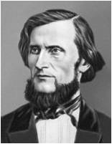
К. Д.Ушинский - основоположник научной педагогики:
«Учите ребёнка каким-нибудь
неизвестным ему пяти
словам – он будет долго
и напрасно мучиться,
но свяжите двадцать
таких слов с картинками,
и он их усвоит на лету».

Slide 7
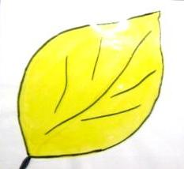
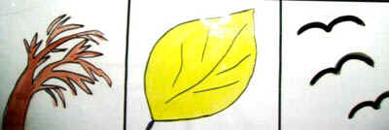
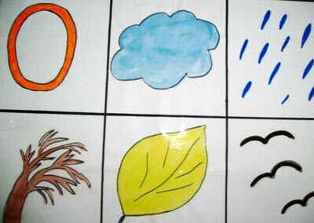
Мнемоквадрат
Мнемодорожка
Мнемотаблица

Slide 8
Мнемотехника
Как любая работа, мнемотехника строится от простого к сложному. Необходимо начинать работу с простейших мнемоквадратов, последовательно переходить к мнемодорожкам, и позже - к мнемотаблицам.
Содержание мнемотаблицы - это графическое или частично графическое изображение персонажей сказки, явлений природы, некоторых действий и др. путем выделения главных смысловых звеньев сюжета рассказа. Главное – нужно передать условно-наглядную схему, изобразить так, чтобы нарисованное было понятно детям.
Суть мнемосхем заключается в следующем: на каждое слово или маленькое словосочетание придумывается картинка (изображение); таким образом, весь текст зарисовывается схематично. Глядя на эти схемы – рисунки ребёнок легко воспроизводит текстовую информацию.

Slide 9
Мнемотаблицы – схемы служат дидактическим материалом в моей работе по развитию связной речи детей. Я их использую для:
обогащения словарного запаса,
при обучении составлению рассказов,
при пересказах художественной литературы,
при отгадывании и загадывании загадок,
при заучивании стихов.
Схемы служат своеобразным зрительным планом для создания монологов, помогают детям выстраивать:
- строение рассказа,
- последовательность рассказа,
- лексико-грамматическую наполняемость рассказа.

Slide 10
В работе с мнемотаблицами можно выделить ряд этапов:
1 этап: Рассматривание таблицы и разбор того, что на ней изображено.
2 этап: Осуществляется перекодирование информации, т.е. преобразование из абстрактных символов в образы.
3 этап: После перекодирования осуществляется пересказ сказки или рассказ по заданной теме.
В младших группах с помощью воспитателя, в старших – дети должны уметь самостоятельно (более подробно описано у Назаровой И. И.).

Slide 11
Последовательность работы с мнемотаблицами:
1. Введение элементов символов (формы, величины, действия).
2. Использование опорных схем на всех видах занятий, различных видов деятельности (для выработки у ребёнка привыкания, понимания, что символ универсален).
3. Введение отрицаний.
4. Сочетание символов, чтение цепочки их.
5. Самостоятельный поиск детьми изображений, символизирующих какое-либо качество. (Задача этого этапа - активный поиск изображений, умение аргументировать свой выбор.)
6. Творческое создание детьми опорных схем.

Slide 12
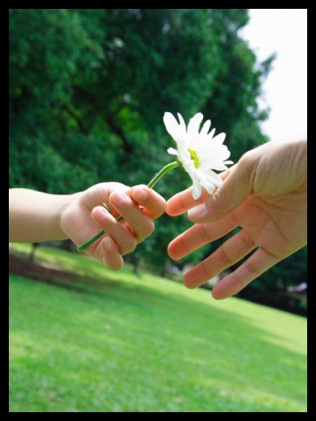
Мнемотехника помогает развивать:
ассоциативное мышление;
зрительную и слуховую память;
зрительное и слуховое внимание;
воображение;
связную речь;
ускоряет процесс автоматизации и дифференциации поставленных звуков;

Slide 13
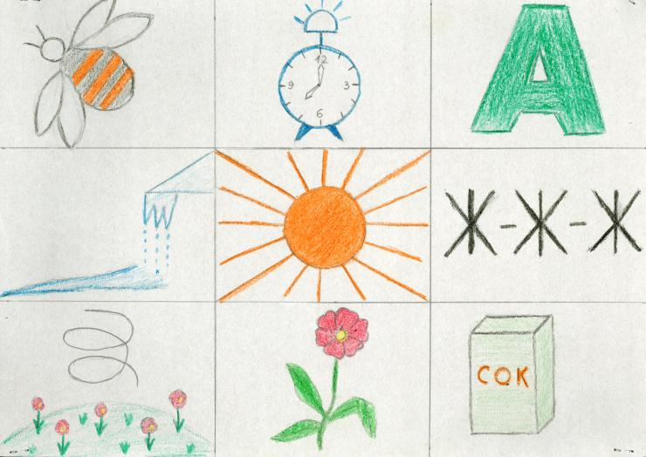
Мнемотаблицы для заучивания стихотворений:
Песенка шмеля
Я большой мохнатый шмель,
Разбудил меня апрель.
Звонкими ручьями,
Жаркими лучами.
Я летаю, я жужжу,
Над поляною кружу.
Яркий выберу цветок
Буду пить душистый сок.

Slide 14
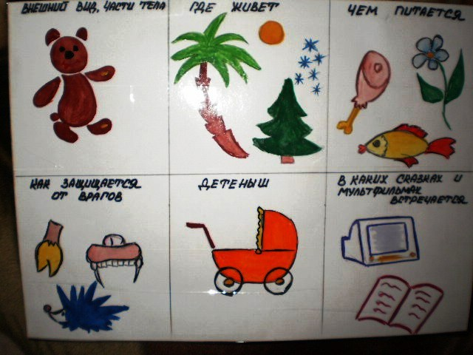
Составление описательных рассказов
о животных по мнемотаблице

Slide 15
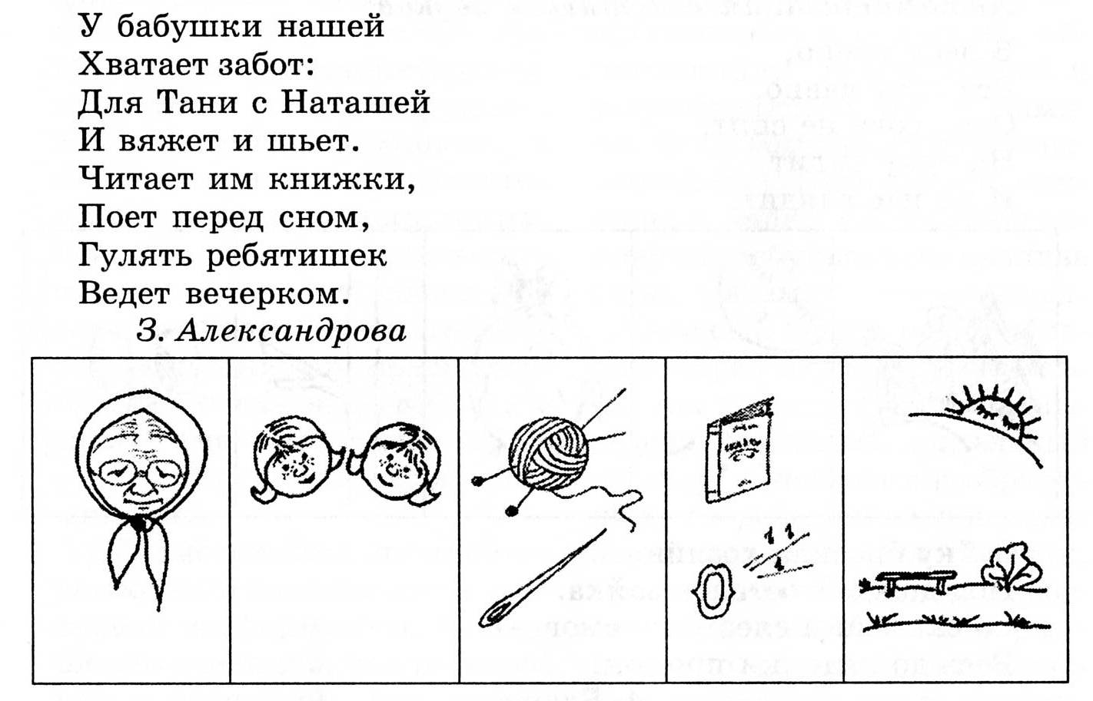
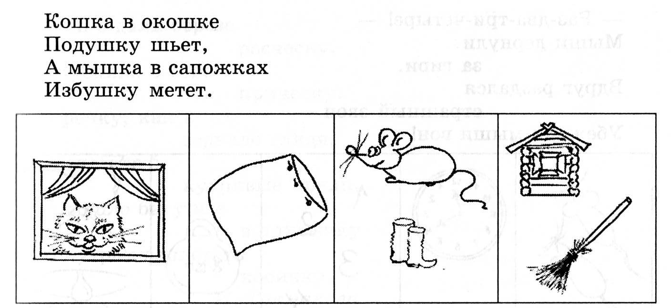
Этап автоматизации звуков – мнемодорожки Е.Л. Барсуковой

Slide 16
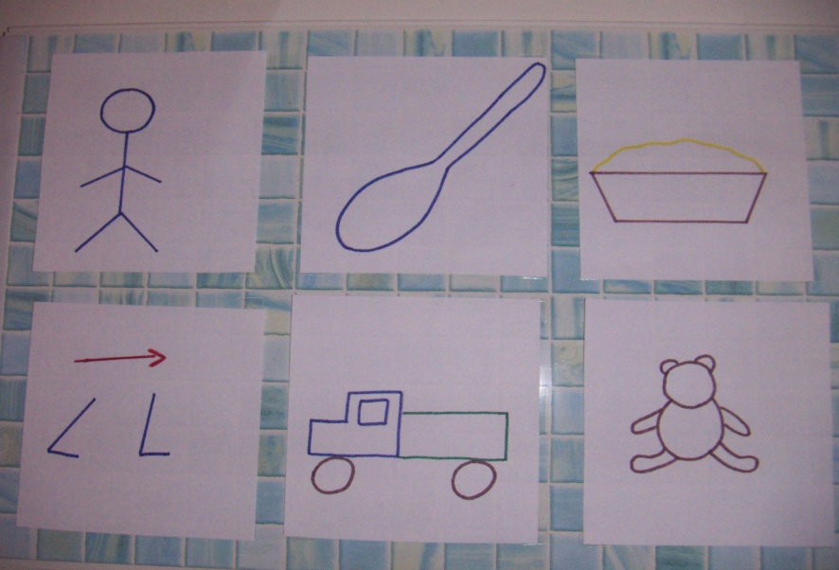
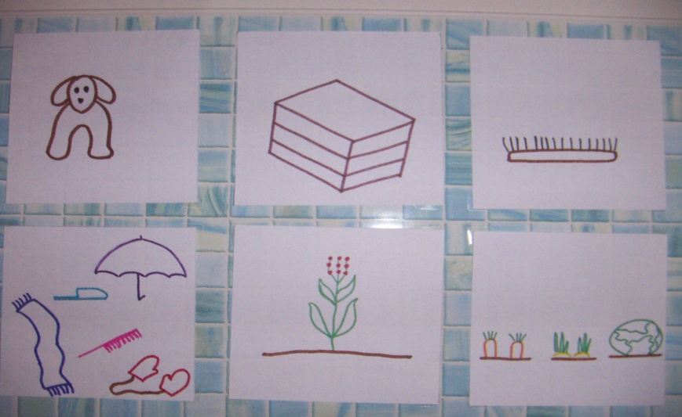
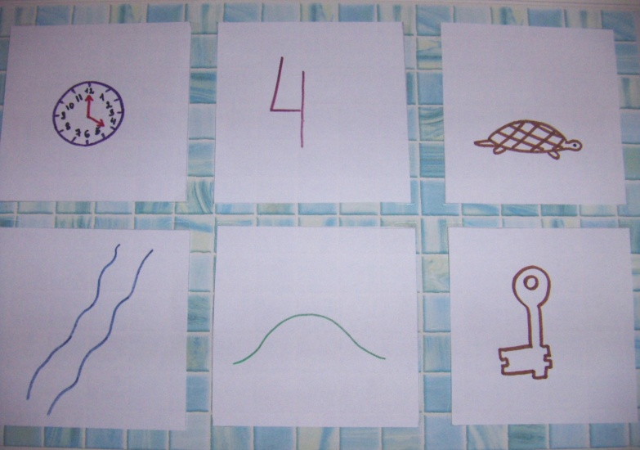
«Весёлые истории» – сказки на автоматизацию звуков

Slide 17
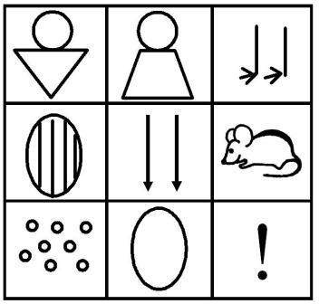
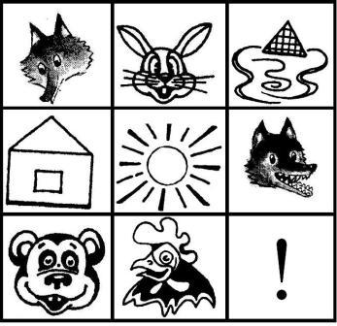
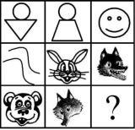
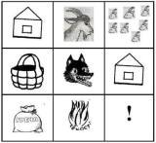
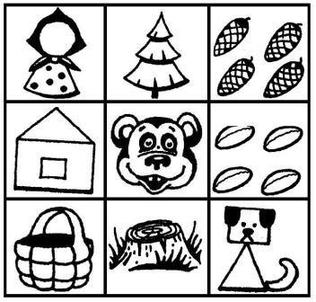
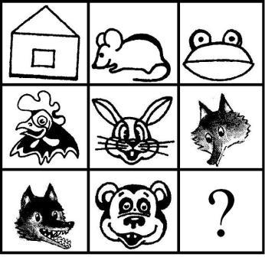
Мнемотаблицы к русским народным сказкам

Slide 18
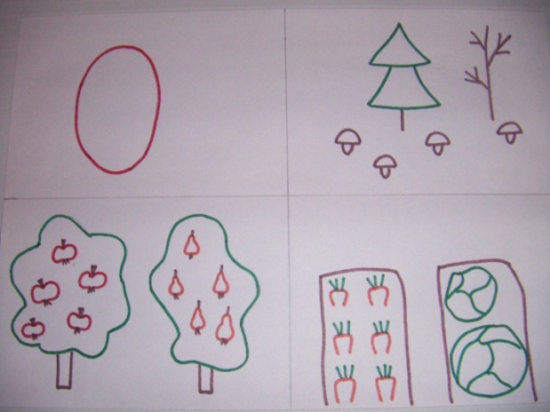
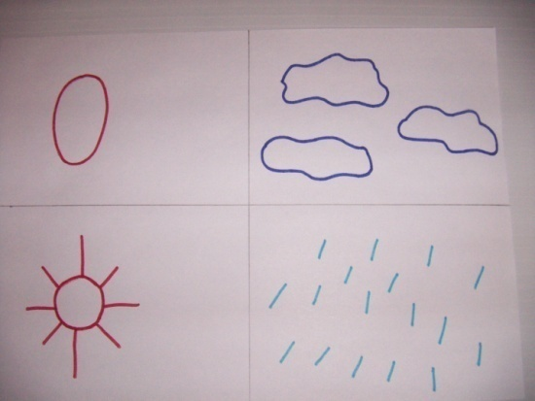
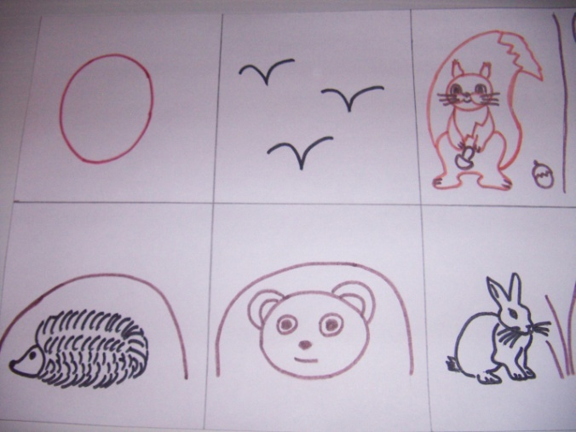
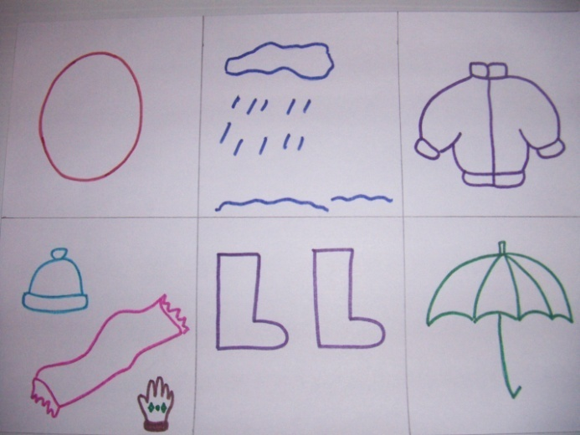
Составление предложений по мнемодорожкам

Slide 19
Составление предложений по мнемодорожкам
Осенью часто идёт дождь.
Люди осенью одевают тёплые куртки, шапки, шарфы и перчатки.
Осенью на ноги люди одевают сапоги .
Осенью люди берут с собой зонт, чтобы укрыться от дождя.
Осенью в лесу вырастает много грибов.
Осенью в саду поспевают фрукты.
Осенью в огороде поспевают овощи.
Осенью птицы улетают на юг.
Осенью белка себе в дупло запасает грибы и орешки на зиму.
Осенью медведь ложится спать до весны в берлогу.

Slide 20
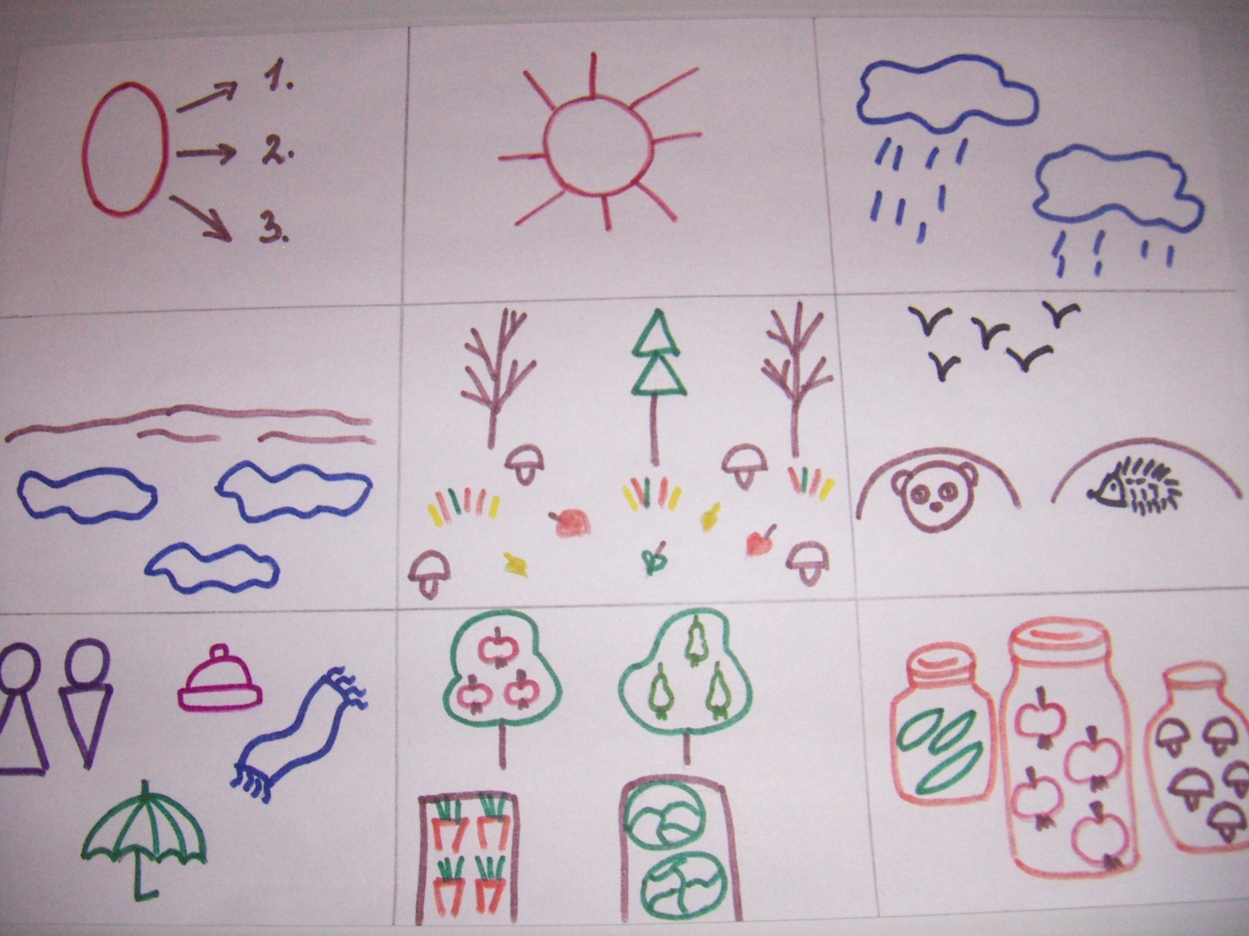
Мнемотаблица для составления описательного рассказа «Золотая осень»

Slide 21
Рассказ «Золотая осень»
Наступила осень. У осени три месяца: сентябрь, октябрь, ноябрь. Осенью солнце уже ярко светит не так ярко как летом и мало пригревает. Стало холодно. На небе появилось много туч. Часто идёт дождь. На улице стало грязно, сыро, кругом лужи. Трава пожелтела. Листья на деревьях становятся жёлтыми, красными, оранжевыми, коричневыми. Они опадают с деревьев и покрывают землю разноцветным ковром. Осенью в лесу вырастает много грибов. Перелётные птицы улетают на юг. Ёжик забирается в норку, а медведь в берлогу на зимовку. Люди одеваются теплее, надевают тёплые куртки, шапки, шарфы и сапоги. Они берут с собой зонт, чтобы укрыться от дождя. Осенью в саду поспевают фрукты, а в огороде – овощи. Люди из овощей и фруктов делают себе заготовки на зиму.

Slide 22
Литература:
Большева Т.М. Учимся по сказке. Развитие мышления дошкольников с помощью мнемотехники
Воробьёва В.К. Методика развития связной речи у детей с недоразвитием речи
Ефименкова Л.Н. Формирование речи у дошкольников.
Глухов В.П. Формирование связной речи детей дошкольного возраста.
Ткаченко Т.А. использование схем в составлении описательных рассказов.

Slide 23
Интернет-сайты
http://www.maaam.ru/detskijsad/mnemotablicy-skazki-a-s-pushkina.html
http://www.boltun-spb.ru/exe_simbl.html
http://logoped18.ru/logopedist/metodicheskie-rekomendatsii-mnemotekhnika.php

Slide 24
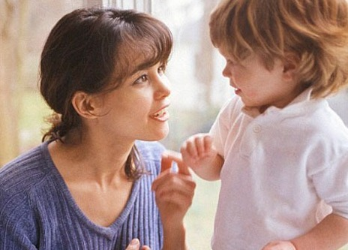
Благодарю за внимание!
Желаю Вам
творческих успехов!

